Slide 1
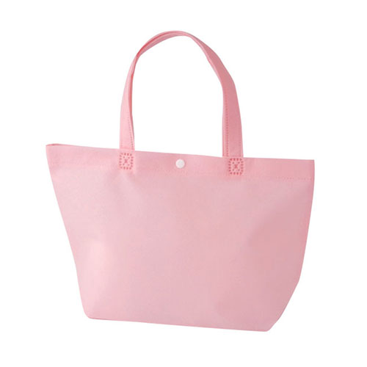
【提案書】
カジュアルトート(特小)
特徴
船底型の特小トートバッグは、お散歩用のワンマイルバッグに最適！スマホや財布を収納してプラスチックホックで開口部を留められます。オリジナルプリントをして付録や特典品にご使用ください。
納期
納期スペース
仕様
カラー展開：黒、白、紺、ベージュ、ダークブラウン、オレンジ、ブルー、ライトピンク、赤、マスカットグリーン、イエロー、ピンク、ダークグレー
素材：本体/PP不織布、プラスチックホック 底板/厚紙
サイズ：開口部300/底部W200×H190×G100 持ち手長さ:310mm
備考：プラホック付
お見積
お見積りスペース

